Slide 1
A
CECAPE • SECRETARIA DE EDUCAÇÃO DE SÃO CAETANO DO SUL
Gestão de Cursos AutoriaSCS
Como funciona o processo de produção dos cursos da Plataforma AutoriaSCS —
da proposta do formador à publicação, com método Scrum/Kanban.
Apresentação para a Direção do CECAPE
cecapescs.com.br/autoriascs/scrum • ti.cecape@scseduca.com.br

Slide 2
O PROBLEMA
Três equipes, um único processo
A produção de um curso envolve o formador que cria, o CECAPE/TI que revisa e a MB Estúdios que insere e publica. Sem uma ferramenta única, o acompanhamento dependia de e-mails e planilhas: sem visão do todo, materiais fora de ordem e nenhum registro de quem fez o quê.
O que o sistema faz
Quem participa
Coloca todo o ciclo em um quadro único (Kanban):
• Cada perfil só executa o que lhe cabe, na ordem certa
• Cada passo dispara e-mail automático a quem age em seguida
• Tudo fica registrado em auditoria
• Os materiais chegam à MB completos e na ordem de inserção
Formador(a) — propõe, produz, envia os materiais e valida o curso montado
CECAPE/TI — revisa, aprova ou devolve com apontamentos, agenda a publicação
MB Estúdios — baixa o pacote, insere na plataforma e publica
Administração — configura fluxo, usuários, permissões e acompanha tudo
AutoriaSCS • Gestão de Cursos — Apresentação para a Direção do CECAPE
2 / 10

Slide 3
A LÓGICA DO FLUXO
O caminho de um curso, do início ao fim
1
Proposta e Produção
Formador(a)
Curso Proposto
→
Em Planejamento
→
Em Desenvolvimento
→
Pronto para Análise
2
Revisão
CECAPE/TI
Em Revisão
→
Aprovado
→
Enviado para Inserção
Se recusado: apontamentos registrados (técnico, pedagógico, ABNT) → formador ajusta → nova análise
3
Inserção na plataforma
MB Estúdios
Em Inserção
→
Inserido
4
Validação e Publicação
Formador valida • TI agenda a data • MB publica
Aguardando Validação
→
Validado
→
Pronto para Publicação
→
Publicado ✓
AutoriaSCS • Gestão de Cursos — Apresentação para a Direção do CECAPE
3 / 10

Slide 4
A LÓGICA DO FLUXO
Quatro pontos de controle
Cada seta é uma permissão
Recusa com relatório
O sistema só permite a movimentação ao perfil responsável por ela. Um formador não "pula" a revisão; a MB não publica sem a data agendada pela TI.
Quando a TI recusa, registra apontamentos tipificados (técnico, pedagógico, ABNT). O formador corrige item a item e devolve. Nada se perde em e-mails.
Data de publicação obrigatória
E-mail automático em toda transição
Ao concluir a validação, a TI informa a data de entrada na plataforma — comunicada automaticamente ao formador e à MB.
Quem precisa agir na próxima etapa é avisado na hora. Além disso: alertas diários de prazo (7h) e resumo semanal às segundas-feiras.
AutoriaSCS • Gestão de Cursos — Apresentação para a Direção do CECAPE
4 / 10

Slide 5
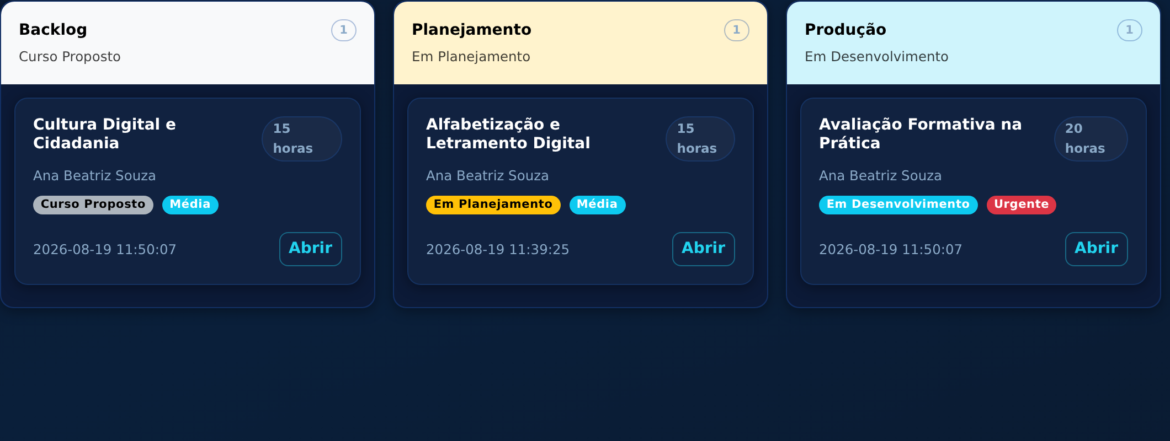
NA PRÁTICA
A visão em tempo real: o quadro Kanban
Cada coluna é uma etapa; cada cartão, um curso. A equipe enxerga toda a produção da rede num só lugar: fase, responsável, prioridade e prazos — sem planilhas paralelas e sem pedir status por e-mail.
AutoriaSCS • Gestão de Cursos — Apresentação para a Direção do CECAPE
5 / 10

Slide 6
PADRONIZAÇÃO
Materiais entregues na ordem certa
O maior ganho operacional: o sistema trava a etapa seguinte até a anterior ser concluída — a mesma ordem em que a MB insere o conteúdo na plataforma.
Módulo Geral
Cada módulo (1 a 8)
1. Apresentação do(s) Formador(es)
2. Apresentação do Curso
3. Objetivos
4. Atividade Avaliativa Geral (opcional)
5. Referência Bibliográfica
1. Apresentação do Módulo
2. Slide 3. Vídeo 4. Anexo
5. Texto Complementar (opcional)
6. Atividade Avaliativa (opcional)
Para a MB: um único pacote ZIP, já organizado
Pastas numeradas na ordem de inserção (00-Geral, 01-Módulo 1...). Itens opcionais declarados "sem material" ficam registrados — com autor e data — e não geram busca inútil. Sem material faltando, sem retrabalho.
AutoriaSCS • Gestão de Cursos — Apresentação para a Direção do CECAPE
6 / 10

Slide 7
GOVERNANÇA
Transparência e controle para a gestão
Auditoria completa
Relatórios gerenciais
Cada ação registra quem fez, o quê, quando, valores antes/depois e IP. Exportável em CSV.
Cursos por status, por formador(a), prazos estourados e próximos.
Perfis configuráveis
Fluxo configurável
Novos papéis (ex.: coordenação somente-leitura) sem alterar o sistema.
Colunas, fases e permissões ajustáveis pela administração, sem programação.
Biblioteca de modelos
Notificações monitoradas
Templates oficiais versionados — todos usam o material vigente.
Fila de e-mails com status de envio e reprocessamento automático.
AutoriaSCS • Gestão de Cursos — Apresentação para a Direção do CECAPE
7 / 10

Slide 8
RESULTADOS
O que muda na prática
ANTES
COM O SISTEMA
Acompanhamento por e-mail e planilha
✓ Quadro Kanban único, em tempo real
Materiais fora de ordem ou faltando
✓ Sequência obrigatória + pacote ZIP ordenado
Revisões sem histórico
✓ Apontamentos tipificados e rastreáveis
"Quem alterou isso?"
✓ Auditoria completa de todas as ações
Prazos esquecidos
✓ Alertas automáticos + resumo semanal
Comunicação manual entre equipes
✓ E-mail automático a cada etapa
AutoriaSCS • Gestão de Cursos — Apresentação para a Direção do CECAPE
8 / 10

Slide 9
IMPLANTAÇÃO
Equipes preparadas desde o primeiro dia
Tutoriais por perfil
Apresentações de treinamento
Guias completos, passo a passo e com imagens das telas, para Formador, TI, MB Estúdios e Administração — escritos para quem nunca usou um sistema.
Cada perfil tem também a sua apresentação em slides, pronta para capacitações presenciais ou remotas.
Suporte institucional
Sem custo de licença
Dúvidas e acessos: ti.cecape@scseduca.com.br. Redefinição de senha e cadastro de novos formadores em poucos cliques.
Sistema próprio, hospedado na infraestrutura já contratada — sem mensalidade por usuário e com evolução contínua conforme a necessidade do CECAPE.
AutoriaSCS • Gestão de Cursos — Apresentação para a Direção do CECAPE
9 / 10

Slide 10
EM RESUMO
Um único fluxo, com regras claras,
registro de tudo e ninguém sem saber o próximo passo.
Acesso: cecapescs.com.br/autoriascs/scrum Suporte: ti.cecape@scseduca.com.br
Obrigado!
AutoriaSCS • Gestão de Cursos — Apresentação para a Direção do CECAPE
10 / 10

